Slide 1

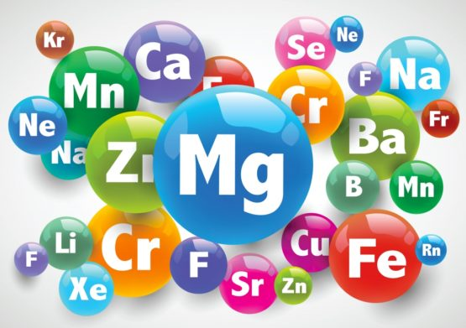
BIOLOGIYA
10
SINF
MAVZU: HAYOTNING MOLEKULA DARAJASI

Slide 2
O‘TGAN DARS MAVZUSINI MUSTAHKAMLASH
NERV YO‘LI BILAN BOSHQARISH
GUMORAL YO‘L BILAN BOSHQARISH
LIMON ESLATILGANDA SO‘LAK BEZLARIDAN SUYUQLIK ISHLAB CHIQARILISHI;
IXTIYORIY RAVISHDA NAFAS OLISHNI TO‘XTATIB TURISH;
ADRENALIN ISHTIROKIDA YURAK ISHINING TEZLASHISHI;
ADG YORDAMIDA REABSORBSIYA JARAYONINING KUCHAYISHI, SIYDIK HOSIL BO‘LISHINING KAMAYISHI;

Slide 3
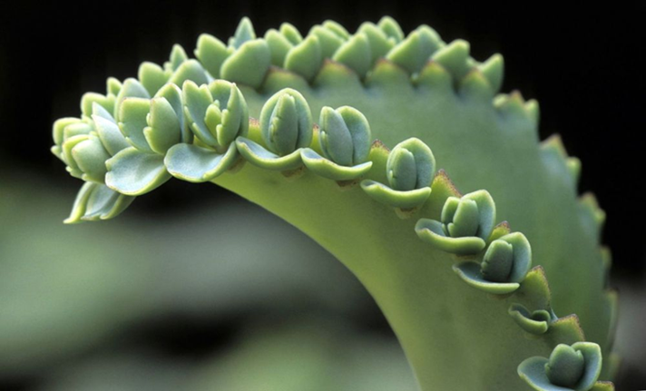
O‘TGAN DARS MAVZUSINI MUSTAHKAMLASH
Tiriktug‘ar kalanxoe dorivor o‘simlik bo‘lib, bakteriyalarga qarshi kurashishda, shikastlangan terini tez tiklanishida qo‘llaniladi. Bargidan siqib olingan sharbatida C va B guruh vitaminlari, olma va limon kislotasi, Mg, Ca, Fe, Cu uchraydi. Xona o‘simligi sifatida o‘stiriladi. Barglari chetida kichik o‘simliklar hosil bo‘ladi. Kolonxoe shu kichik o‘simliklardan ko‘payadi.
Kalanxoe tarkibida qanday moddalar
uchraydi?
2) O‘simlik qaysi usulda ko‘payadi?
3) Yangi rivojlangan o‘simlikning irsiyati
avvalgisidan farqlanadimi?

Slide 4
O‘TGAN DARS MAVZUSINI MUSTAHKAMLASH
STMEGOZOA
ZENOTSEBIOGO
BNAERO
TOFEGETROR
IGFZENLOE
PULOITSYAPYA
ZMTPIRO
EKFSLRE
TSAKSI

Slide 5
DARS REJASI
TIRIKLIK YAXLIT SISTEMA
HAYOTNING TUZILISH DARAJALARI
HAYOTNING MOLEKULA DARAJASI
HUJAYRA TARKIBIGA KIRUVCHI BIRIKMALAR

Slide 6
TIRIKLIK YAXLIT SISTEMA
ORGANIZM
ORGANLAR SISTEMASI
ORGAN
TO‘QIMA
HUJAYRA
MOLEKULA

Slide 7
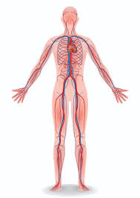
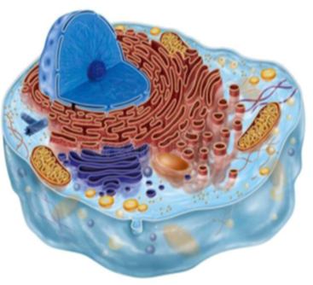
TIRIKLIK YAXLIT SISTEMA

Slide 8
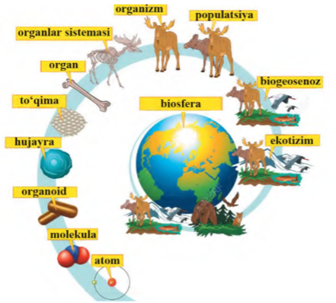
HAYOTNING TUZILISH DARAJALARI
1. MOLEKULA
2. HUJAYRA
3. TO‘QIMA
4. ORGAN
5. ORGANIZM
6. POPULYATSIYA
7. BIOGEOTSENOZ
8. BIOSFERA

Slide 9
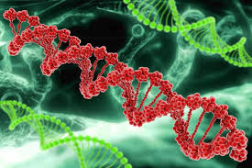
HAYOTNING MOLEKULA DARAJASI
UGLEVOD, LIPID, OQSIL, NUKLEIN KISLOTA

Slide 10
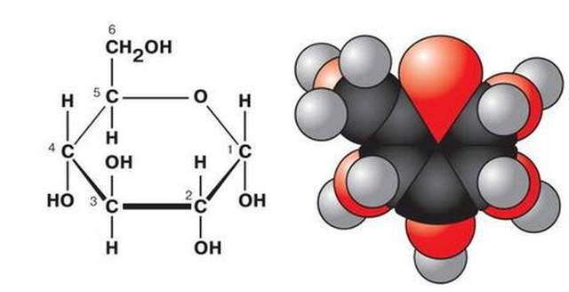
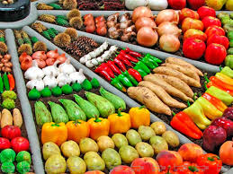
UGLEVOD

Slide 11
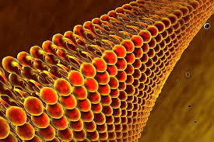
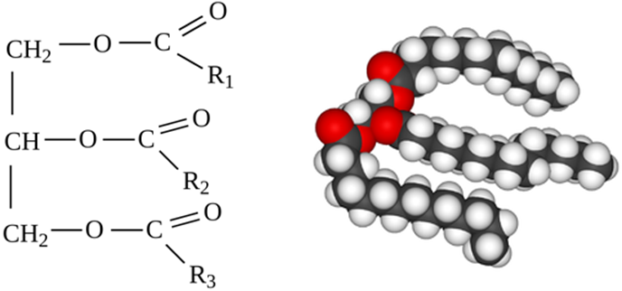
LIPID

Slide 12
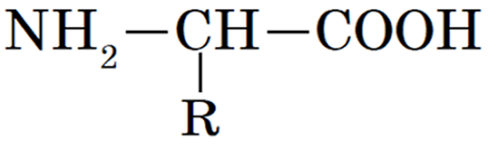
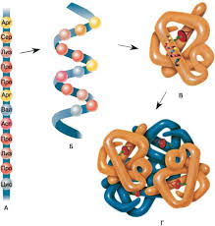
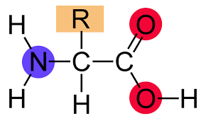
OQSIL

Slide 13
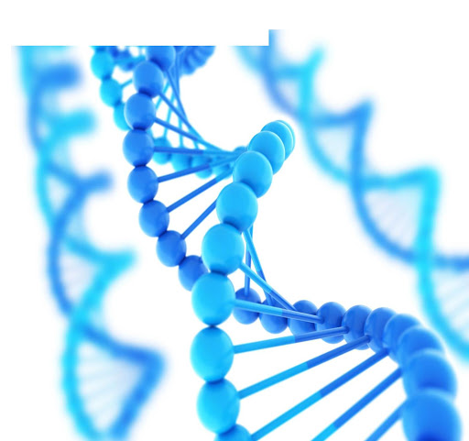
NUKLEIN KISLOTA

Slide 14
ADENOZINTRIFOSFAT
ATF – energiya manbai, makroergik bog‘larida 40x2=80 kj energiya saqlaydi.

Slide 15

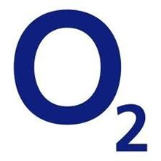
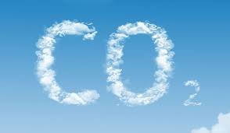
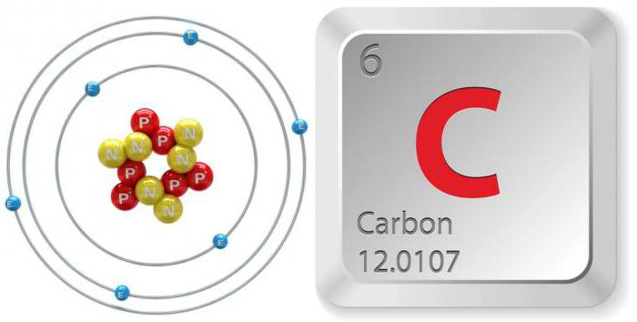
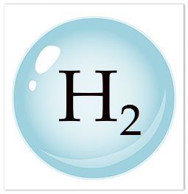
MAKROELEMENT

Slide 16
MAKROELEMENT + ORGANIK MODDA
Fe
Mg
GEMOGLOBIN
XLOROFILL

Slide 17
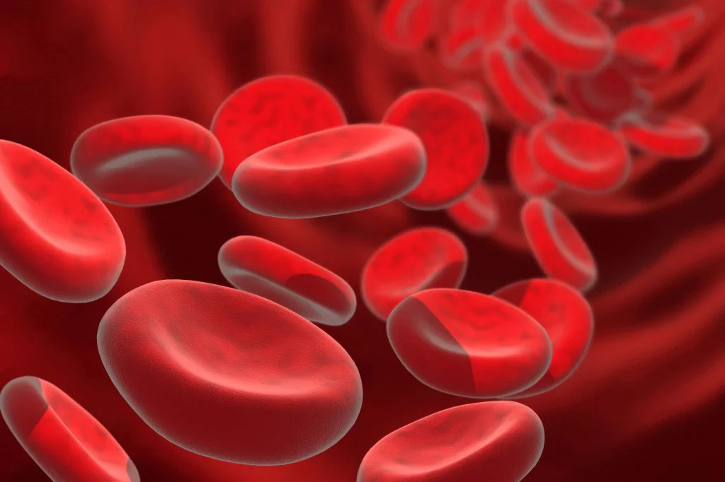
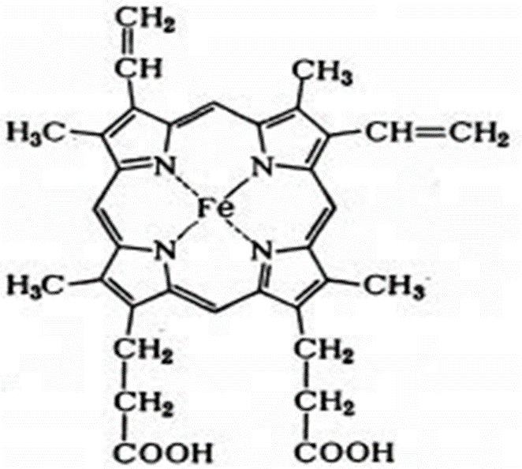
GEMOGLOBIN

Slide 18
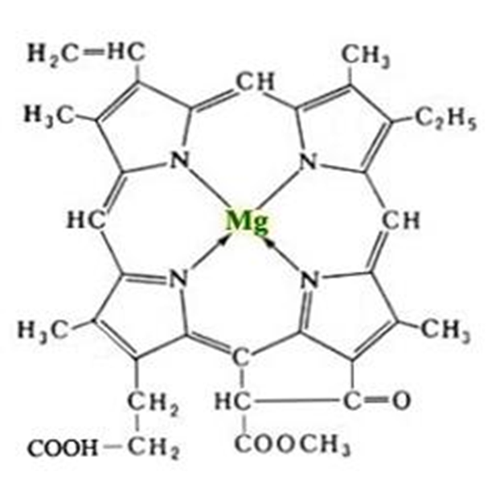
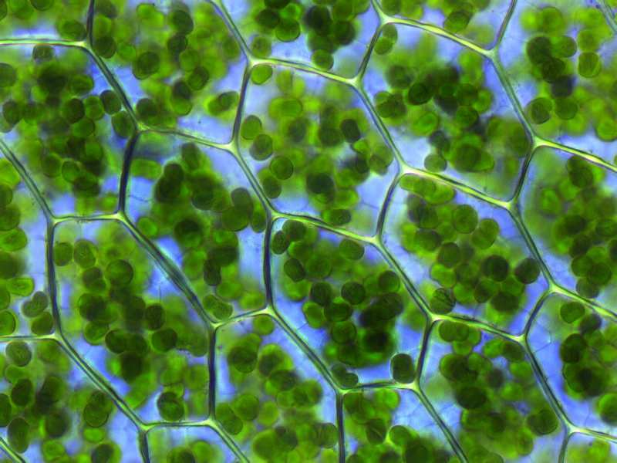
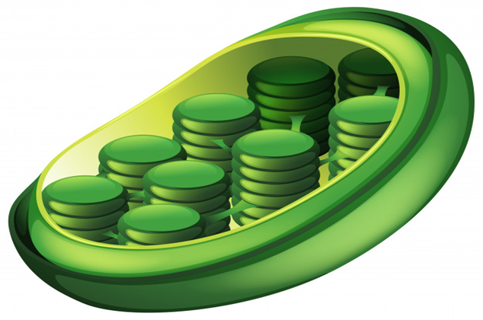
XLOROFILL

Slide 19
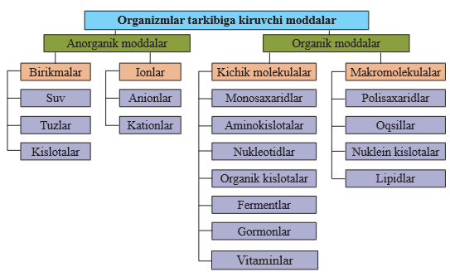
ORGANIZM TARKIBIGA KIRUVCHI MODDALAR

Slide 20
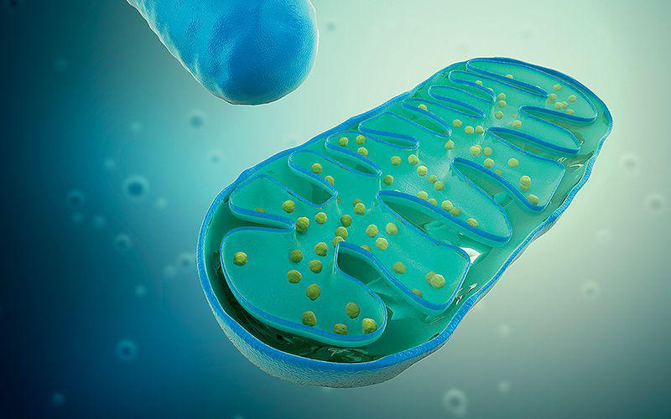
MITOXONDRIYA
Kislorodli muhitda nafas olish jarayonida 36 ta molekula ATF sintezlanadi.

Slide 21
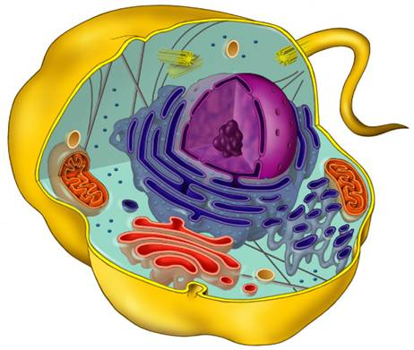
SITOPLAZMA
GLIKOLIZ JARAYONIDA
2 TA MOLEKULA ATF SINTEZLANADI.

Slide 22
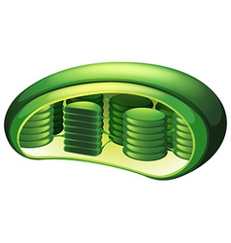
XLOROPLAST
FOTOSINTEZ JARAYONIDA UGLEVOD SINTEZLANADI

Slide 23
RIBOSOMA
Oqsillar biosintezida ishtirok etadi.

Slide 24
MUSTAQIL BAJARISH UCHUN TOPSHIRIQ:
Quyidagi so‘zlarni to‘liq nomini ayting
DNK
RNK
ATF

Slide 25

MUSTAQIL BAJARISH UCHUN TOPSHIRIQ:
Hujayra organoidlarini aniqlang

Slide 26
MUSTAQIL BAJARISH UCHUN TOPSHIRIQ:
Quyidagi savollarga javob bering.
Nima uchun barglar yashil, qon qizil rangda bo‘ladi?
Hujayra membranasi tarkibiga qanday moddalar kiradi?

Slide 27
MUSTAQIL BAJARISH UCHUN TOPSHIRIQ:
3 –§ 12-15-betlar

